Slide 1


汇报人：优页PPT 汇报时间：xx年xx月

Slide 2
你从什么时候开始吸烟的？
37.9%
36.1%
15.6%
10.4%
多数人吸烟始于青少年时期
14岁以下
14-18岁
18-22岁
22岁以上
数据显示，七成烟民吸烟始于14到22岁这个阶段。
这个时期的青少年容易在好奇、叛逆、追求同辈群体认可等种种原因的驱使下开始尝试吸烟，而且14岁以下开始吸烟的男生数量是女生的两倍。

Slide 3
什么地方的人最爱吸烟？
烟民指数
≤3.95
烟民指数分值越高，
代表该地网友抽烟的比例越高。
中西部地区以及云南是烟民比例最高的地方，
东部沿海地区次之，
港台则最低。
烟民指数
4.01-4.06
烟民指数
3.95-4.01
烟民指数
≥4.08

Slide 4
多数烟民烟量在10根以上
45.7%
近一半的吸烟者平均每天会抽10根到一盒的香烟，抽5根以下的烟民不到十分之一，且男性比女性抽烟数量高。
26.9%
19.6%
7.8%
5根以下
5到10根
10根到一盒
一盒以上

Slide 5
你选择香烟的主要依据是?
月入20K+
30.7%
2k以下
7.9%
2k以下
20%
2k以下
5%
5k-10k
10.9%
5k-10k
24.3%
5k-10k
6.5%
月入5K-10K
58.3%
20K以上
16.6%
20K以上
31.8%
20K以上
20.9%
月入2K以下
67.2%
有害物质
风味
象征身份
高收入群体更注重香烟的身份象征
价格
收入在5000元以下人中近七成会根据价格来选择香烟，而收入偏高的人更多考虑香烟的风味和有害物质的含量，收入更高的人更会在意香烟所象征的身份地位。

Slide 6
你对家人抽烟持什么态度？
调查参与者中，超过一半的人自己不吸烟，却对家人吸烟持无所谓态度。
不过，男女态度迥异，男性持无所谓态度的人数几乎是女性的3倍，女性更不愿意让家人吸烟。
无所谓
1.3%
43.2%
55.5%
支持
反对
23.2%
62.9%
0.7%
1.5%
76.1%
35.6%

Slide 7
你吸烟的主要原因是什么?
缓解疲劳
54.1%
6.6%
17.7%
抽烟很酷
融入圈子

Slide 8
戒烟人群女性高于男性
成功戒烟
没有戒过
戒烟失败
正在戒烟
28.2%
26.3%
48.5%
59.6%
7.7%
5.4%
15.5%
8.7%
戒烟虽难，但也有成功者，其中女性要比男性高一倍。
这可能是因为女性吸烟者面临的社会压力更大，且处于孕期的女性会有强烈的戒烟动机。

Slide 9
你戒烟的最主要原因是？
56.3%
15.6%
19.5%
8.5%
￥
为了自己的健康
为了家人的健康
节约开支
亲友的劝阻

Slide 10
七成人曾将香烟作为礼物送出
逢年过节，你会送烟吗？
不会
30.5%
CHUNG
A
W
中华
偶尔
53%
经常
16.4%
超过七成的吸烟者会将香烟作为礼物送人，即使不吸烟的人也有超过一半将香烟作为礼物。逢年过节，送烟酒的“特色”文化，也会增加了吸烟者戒烟的难度。

Slide 11
你支持公共场所全面控烟吗？
不想再吸二手烟，七成人支持公共场所全面控烟
71.2%
18.4%
7.3%
3%
支持
支持部分场所禁烟
无所谓
反对
数据显示，大部分调查对象支持公共场所全面控烟，其中不抽烟的人中支持率高达92%，
吸烟者也有超过六成赞成，无论是吸烟者还是不吸烟者都期盼一个没有烟雾缭绕的环境。

Slide 12
公共场所看到有人吸烟你会怎么做？
没有见到
劝阻TA不要吸烟
默默离开
告诉
工作人员
16.5%
7.1%
72.5%
3.9%
调查显示，社会对于公共场所吸烟的容忍度很高，七成以上的人在这种情况下会选择默默离开。

Slide 13
社交作用和行业利益让控烟更难
20.3%
31.2%
30.1%
18.3%
烟瘾难戒
香烟是社交工具
巨大的利益链条
健康意识有待提高
参与调查者中， 认为控烟的最大障碍是在于香烟的社交作用和行业利益链条总计占到六成，
能否改变丑陋的香烟文化，破除行业利益的阻碍，是控烟成功的关键。

Slide 14
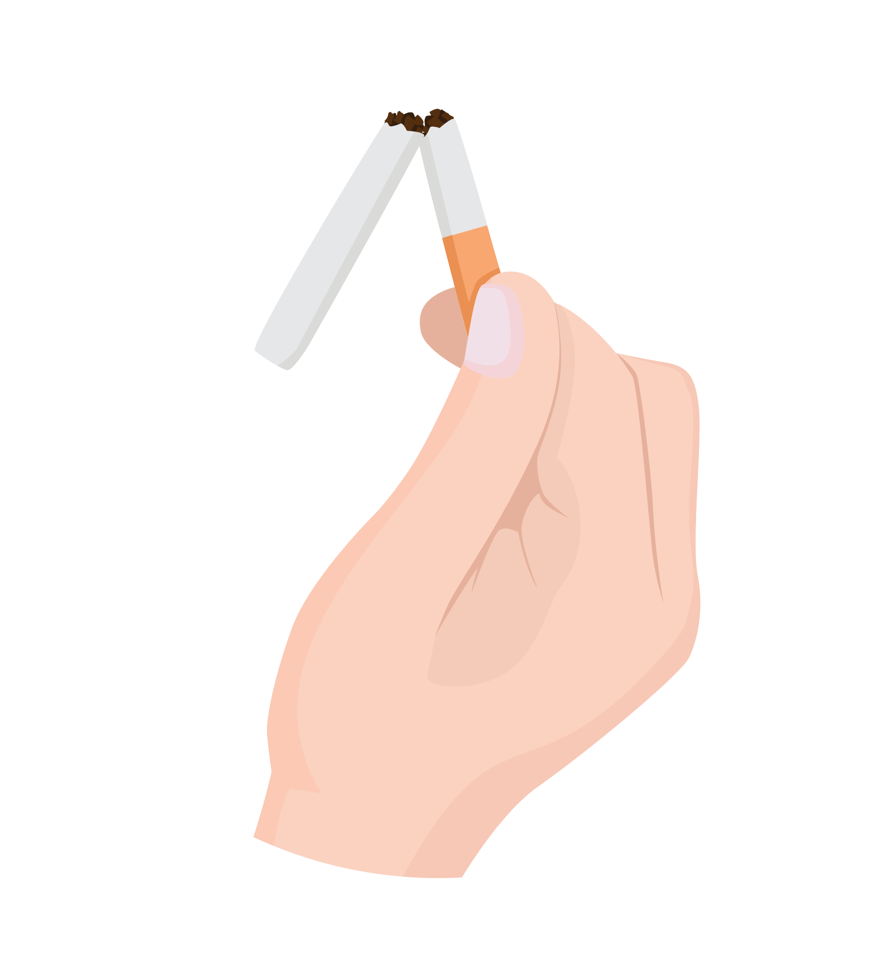
控烟政策效果如何？
22.6%
31.6%
不清楚
效果一般
3.6%
42.2%
效果显著
没什么效果
数据显示，四成以上的调查对象认为目前出台的控烟政策没有什么效果，
而认为效果显著的不到一成。可见，目前的控烟政策并不成功。

Slide 15

你认为哪种控烟方式最有效?
61%
烟盒印制吸烟危害图片
媒体宣传
提高烟草税
公共场所禁烟
8.2%
4.9%
6.6%
19.4%
成立法案
六成调查对象认为立法
是控烟的最佳手段

Slide 16
放下香烟 找回自己
戒烟一个月后
戒烟五年后
循环系统和肺功能
开始自我修复
口腔癌喉癌食管癌等风险
降低50%
QUIT SMOKING PLAN
戒烟20分钟后
戒烟一年后
飙升的心率血压
逐渐平缓下来
冠心病风险
降低50%

Slide 17
谢谢观看

